Slide 1
Tradycja Ryngrafu autor Ks. Tomasz Michałowski -materiały do Konkursu pt.: ” Ryngraf Polski -szkaplerz duchowy -w stulecie odzyskania przez Polskę niepodległości. " zorganizowanego przez Doradcę metodycznego nauczania religii Zofię Zawadzką

Slide 2
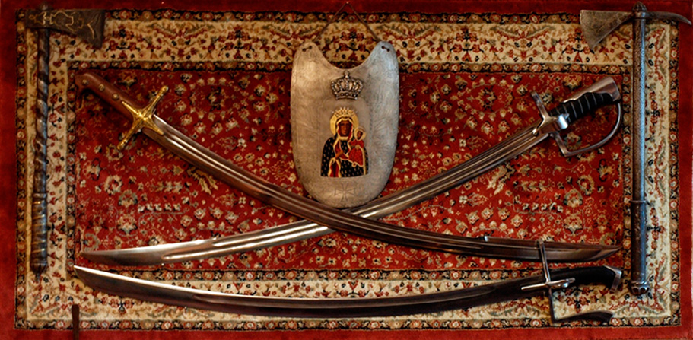
Ryngraf, pamiątka z czasów rycerskich, łącznik z tradycją staropolską, zakorzeniony w polskości symbol patriotyzmu i przywiązania do wiary katolickiej. Pamiątka z walk o niepodległość i suwerenność ojczyzny. Rozpowszechniony w czasie Konfederacji Barskiej jako symbol narodowy przetrwał do czasów współczesnych. Znany z wielu odmian, kształtów i znaczeń, od znaku wojskowego do wotum religijno–patriotycznego.

Slide 4
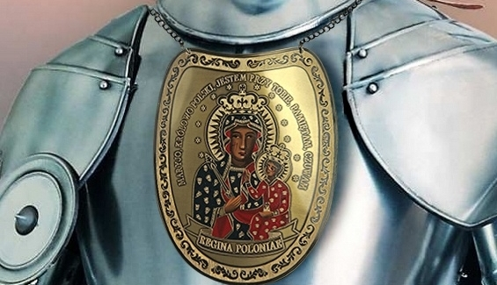
Ryngrafy oficerskie wywodziły się z obojczyka zbroi rycerskiej lub napierśnika. Symbolizowały związek szlachty, z której wywodziła się większość XVII-XVIII -wiecznych europejskich oficerów, był to duchowy łącznik z dawnym stanem rycerskim.

Slide 5
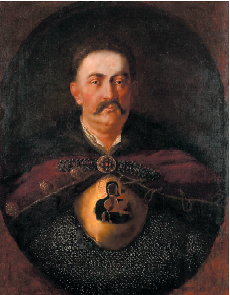
Król Jan III Sobieski z ryngrafem Matki Boskiej Częstochowskiej

Slide 6
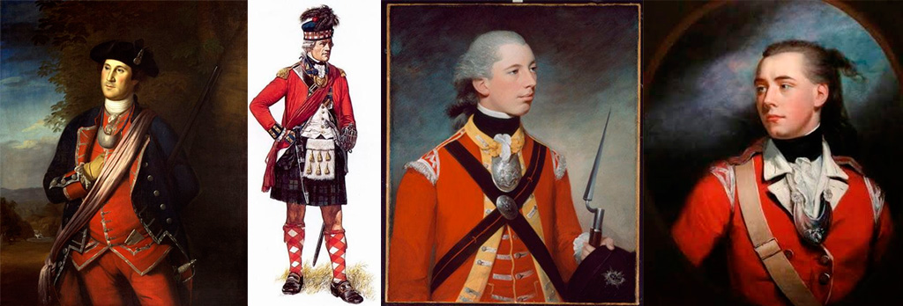
Nazwa ryngraf pochodzi od niemieckiego słowa ringkragen, w staropolszczyźnie używano słowa kaplerz. Wywodzi się z obojczyka, rodzaju uzbrojenia ochronnego noszonego pod szyją. Gdy zaczęła zanikać pełna zbroja i kirys na terenach Europy Środkowo-Wschodniej przez dłuższy czas wykorzystywano jeszcze obojczyk. W tym samym czasie w Europie Zachodniej obojczyk zmienił swoją postać w ryngraf - rodzaj medalionu noszonego pod szyją. Wczesne ryngrafy w Europie były początkowo ozdabiane herbami, czasem inicjałami monarszymi lub dowódców.

Slide 7
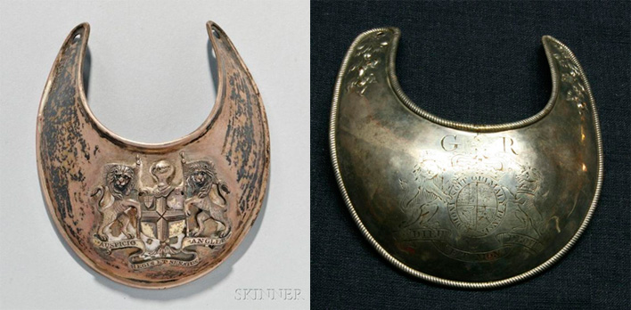
Na ryngrafach zwykle umieszczano herb władcy, jego monogram lub godło państwowe. Całość była pozłacana lub srebrzona, wyżsi oficerowie nosili nierzadko ryngrafy wykonane w całości ze szlachetnych kruszców.

Slide 8
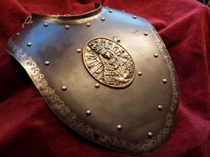
Ryngraf patriotyczny

Slide 9
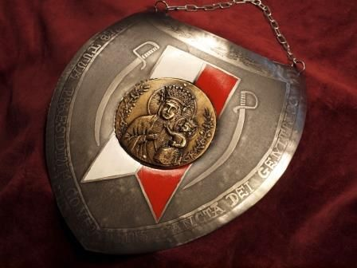
Ryngraf patriotyczny z wizerunkiem Matki Bożej Częstochowskiej na tle barw narodowych.

Slide 10
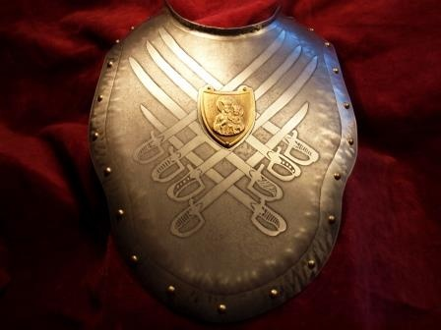
Ryngraf husarski, pancerz z szablami

Slide 11
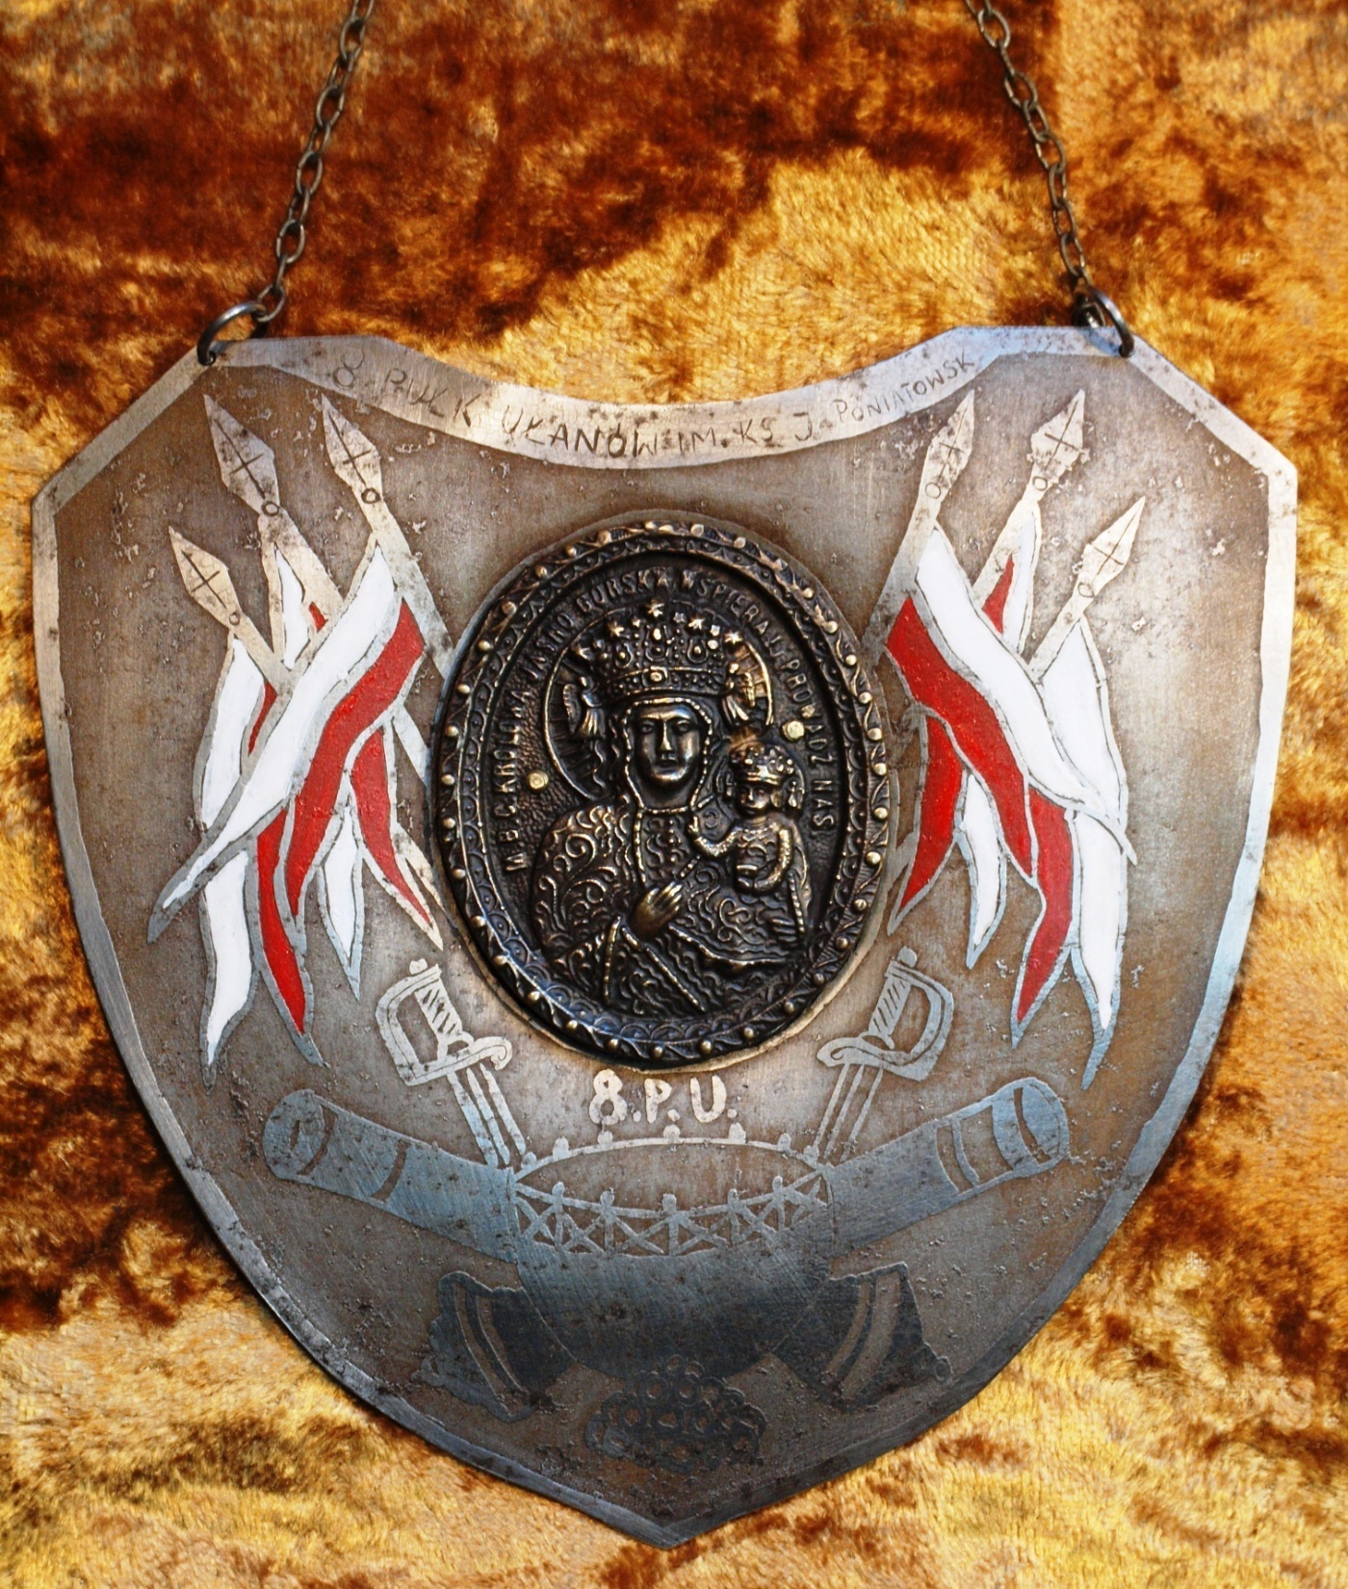
RYNGRAF ułański 8 Pułku Ułanów Księcia Józefa Poniatowskiego. Medalion - kaplerz mosiężny z wizerunkiem patronki
Matki Boskiej Częstochowskiej.

Slide 12
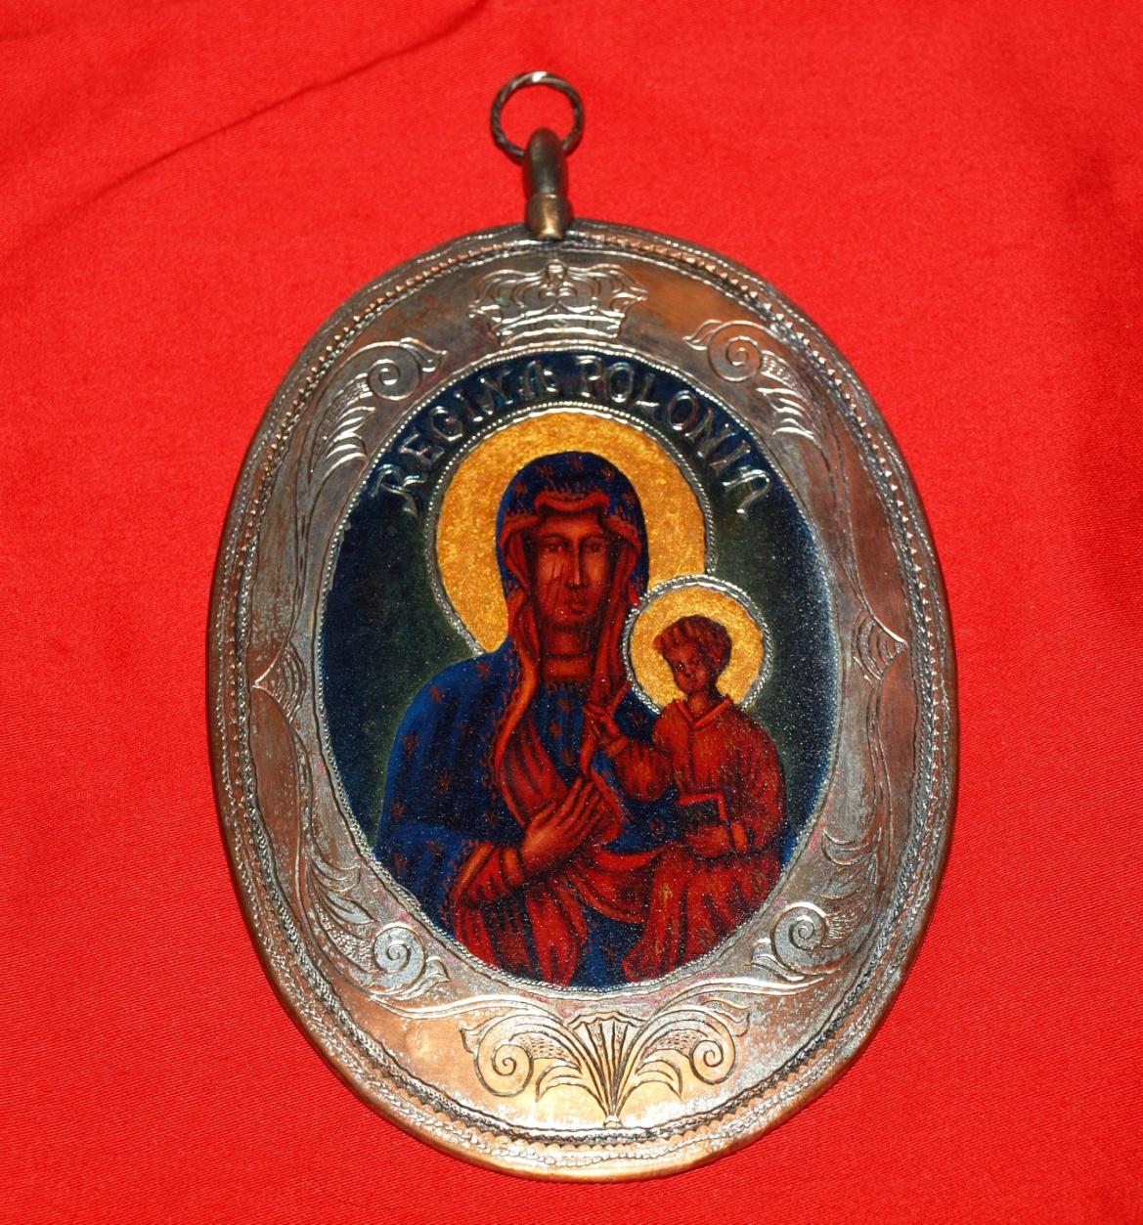
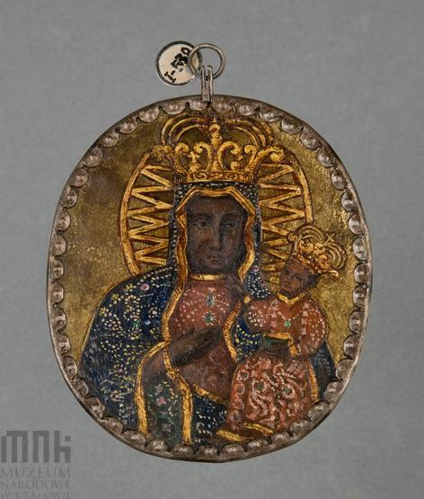
Punktem wyjścia historii polskiego ryngrafu jest kaplerz rycerski używany przez wojsko polskie już na przełomie XVI i XVII wieku.

Slide 13
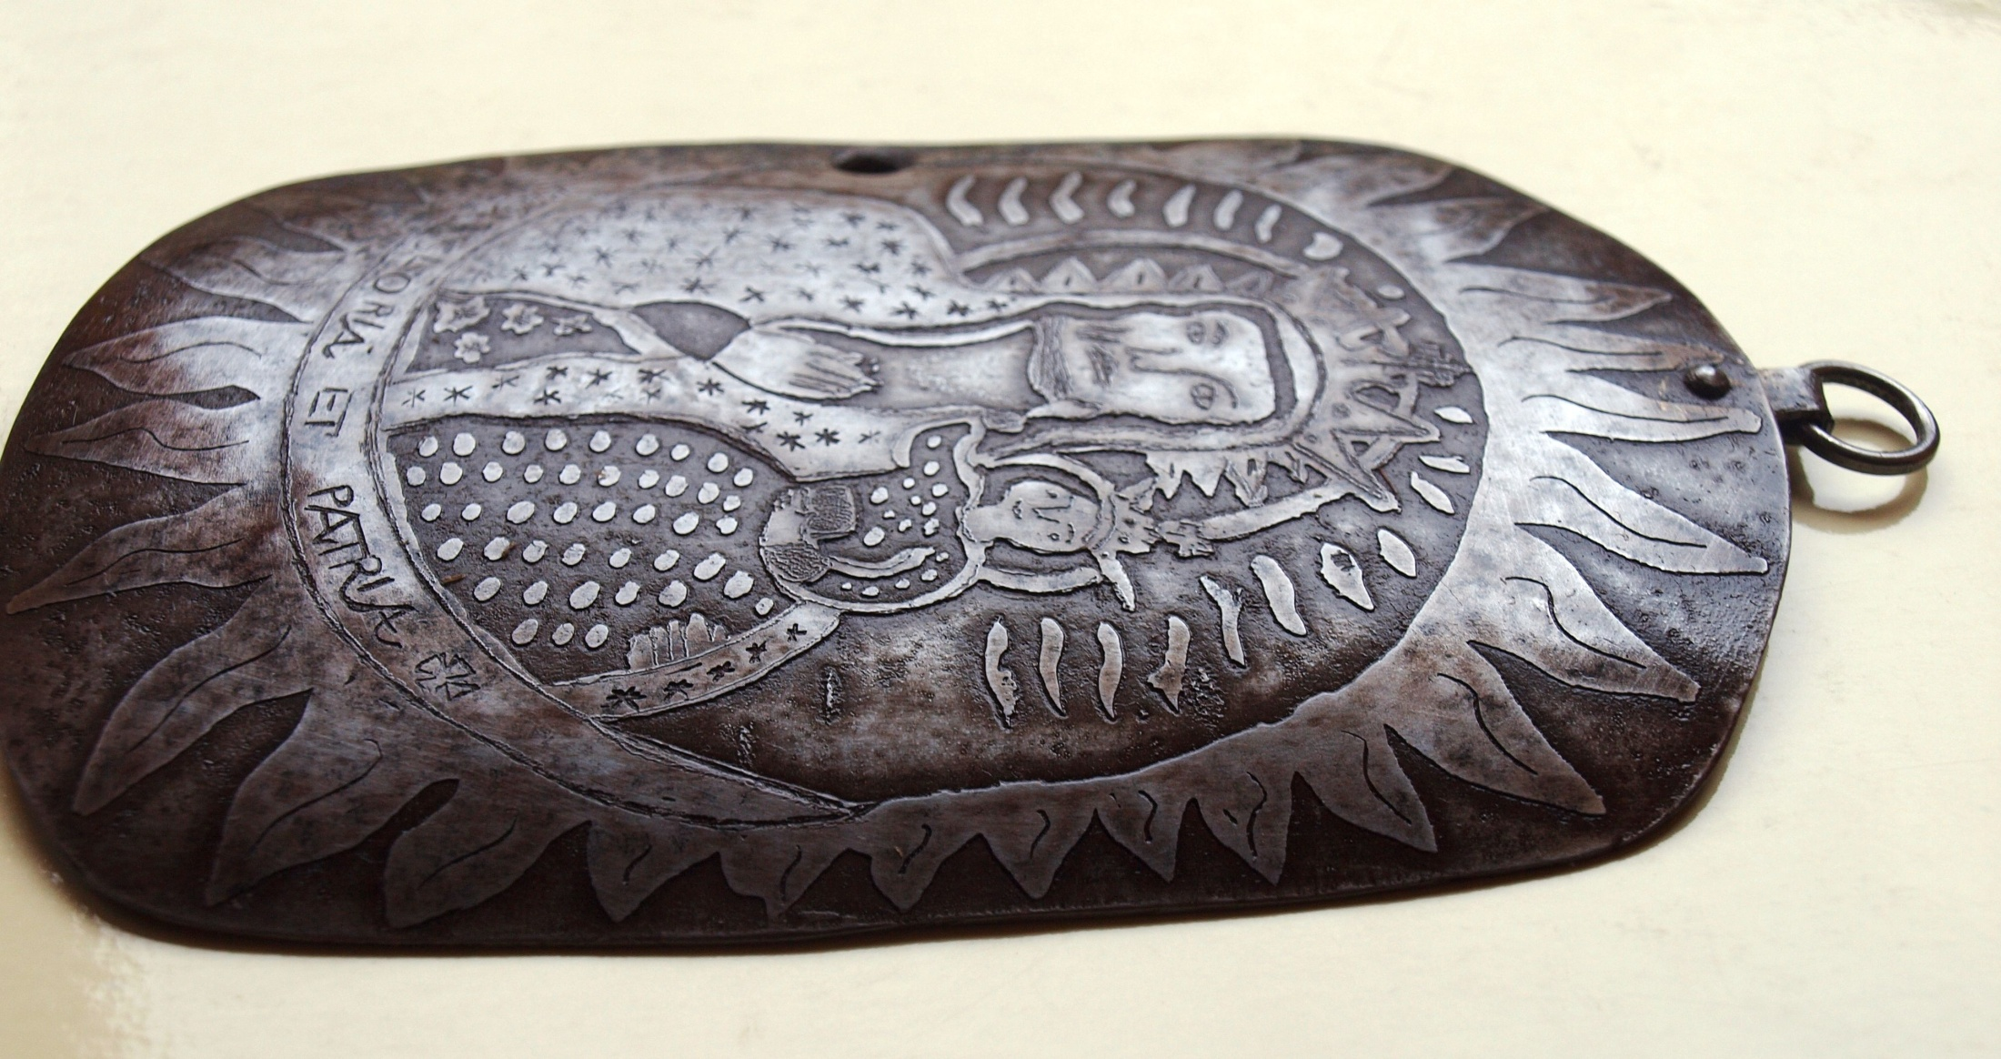
KAPLERZ — owalny, czasem prostokątny medalion malowany, ryty lub tłoczony przeważnie na blasze miedzianej, mosiężnej, czasami odlewany z brązu lub mosiądzu. Noszony w irchowym futerale na piersiach pod - służył jako „talizman” oraz osobisty ołtarzyk rycerza. Na awersie kaplerz posiada wizerunek Matki Boskiej Częstochowskiej, Matki Boskiej Ostrobramskiej, Niepokalanie Poczętej w ornamentowym obramieniu.

Slide 14
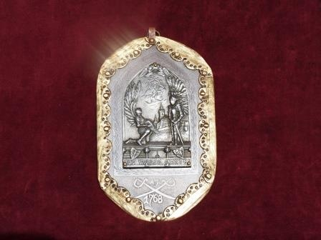
Kaplerze największą popularność miały w okresie zaborów, powstań narodowych, w trakcie I wojny światowej oraz wojny polsko-bolszewickiej. Do dnia dzisiejszego kaplerze obok ryngrafów są najcenniejszą, a zarazem jedną z nielicznych i rzadkich pamiątek narodowych oraz patriotycznych.

Slide 15
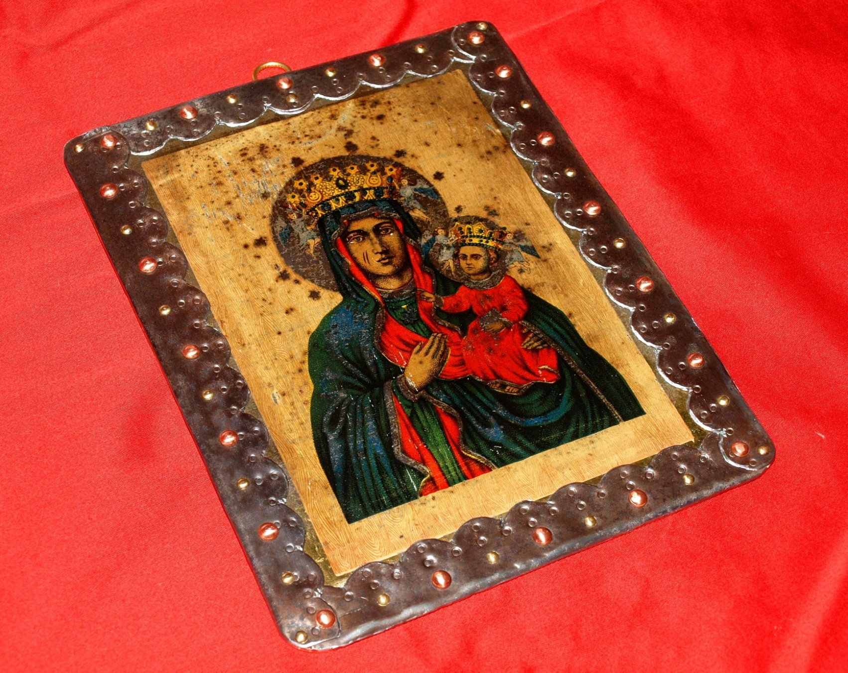
KAPLERZ HUSARSKI XVIII w. Czarna Madonna. Olej na blasze miedzianej, okuty srebrną obwódką husarską. Całość okuta miedzianymi i mosiężnymi nitami.

Slide 16
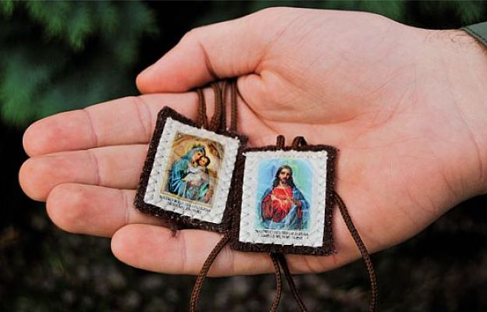
Szkaplerz karmelitański zakładany na szyi symbolizujący szatę duchową chroniącą człowieka przed zagrożeniem duchowym. Osoba zakładająca szkaplerz podejmuje zobowiązanie do codziennej modlitwy.

Slide 17
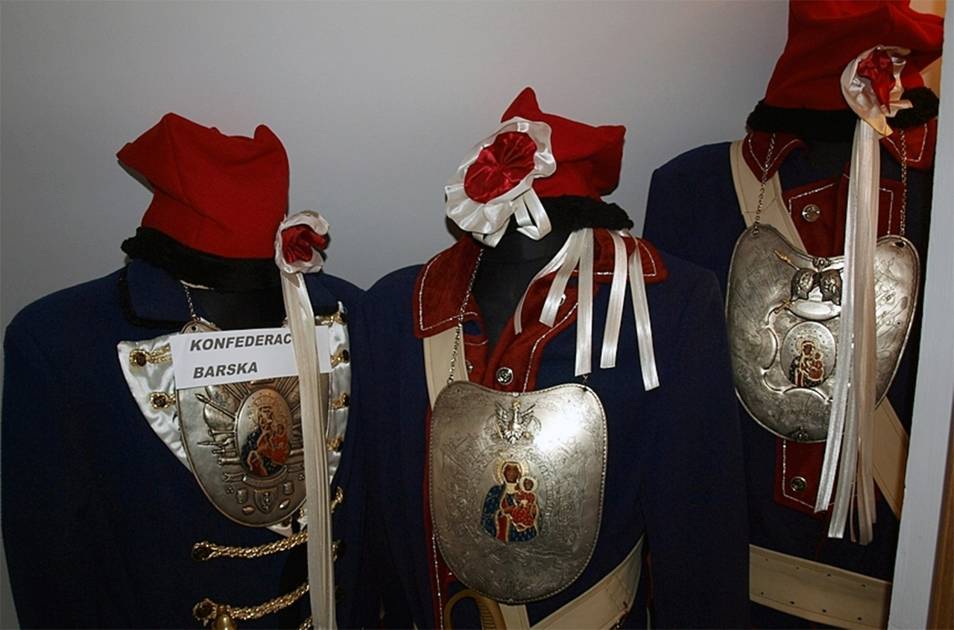
Najczęstszym wizerunkiem umieszczanym na awersie ryngrafów były motywy maryjne.

Slide 18
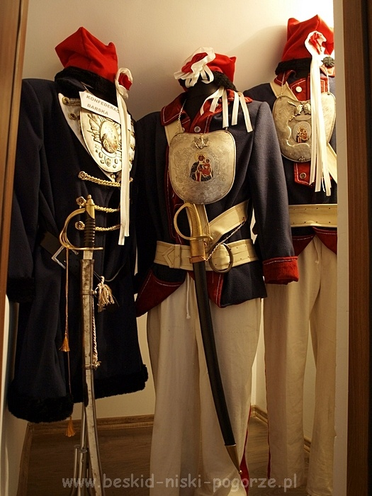
Ryngrafy konfederackie dały początek obecnej tradycji ofiarowania i przekazywania ryngrafu jako pamiątki patriotycznej z pokolenia na pokolenie.

Slide 19
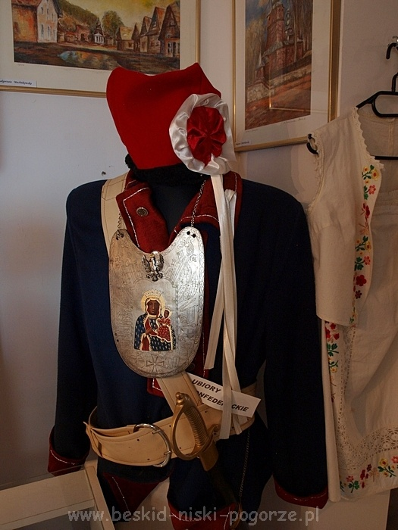
Konfederaci barscy rozsławili ryngrafy jako osłonę na piersi. Jest symbolem walki o niepodległość i obronę wiary katolickiej przed protektorem rosyjskim.

Slide 20
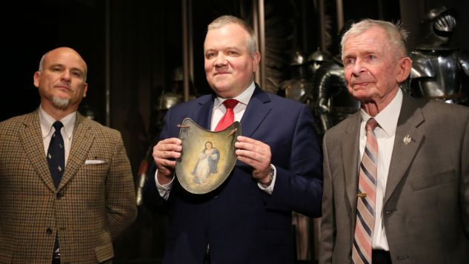
Rewers ryngrafu z wizerunkiem Matki Bożej Niepokalanie Poczętej.

Slide 21
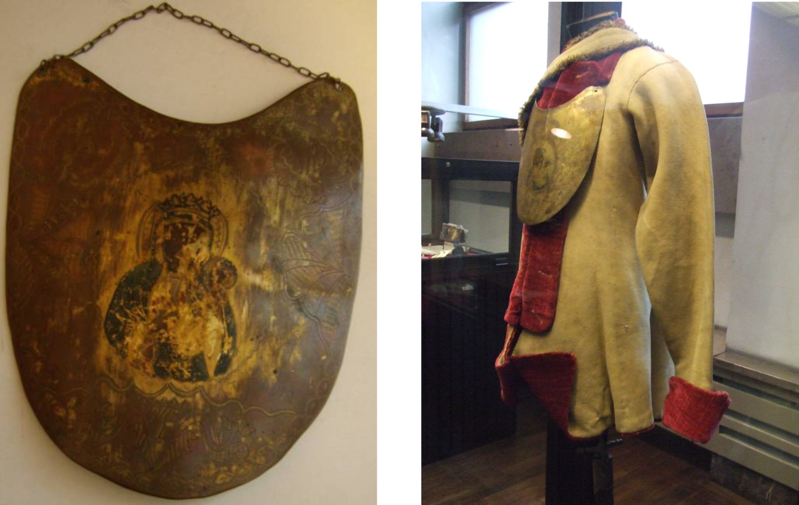
Autentyczny ryngraf konfederatów barskich zachowany w zbiorach muzealnych

Slide 22
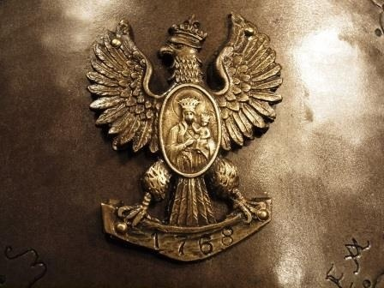

Slide 23
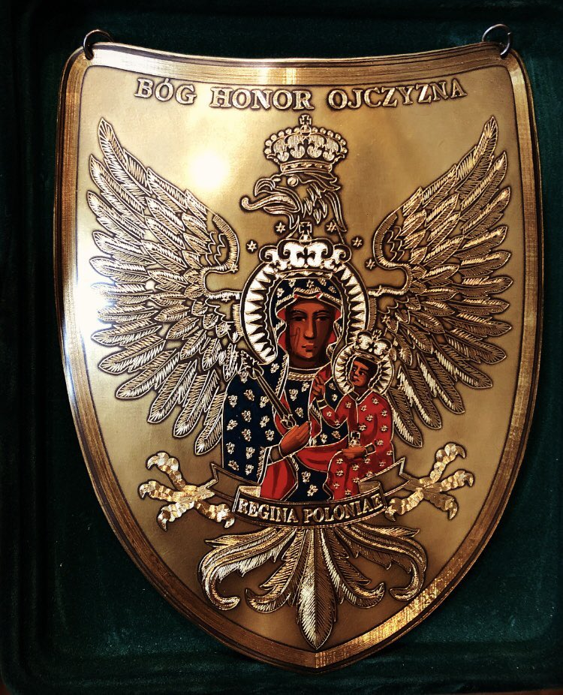
Wizerunek Matki Boskiej Częstochowskiej był i jest symbolem wolnej Najjaśniejszej Rzeczpospolitej

Slide 24
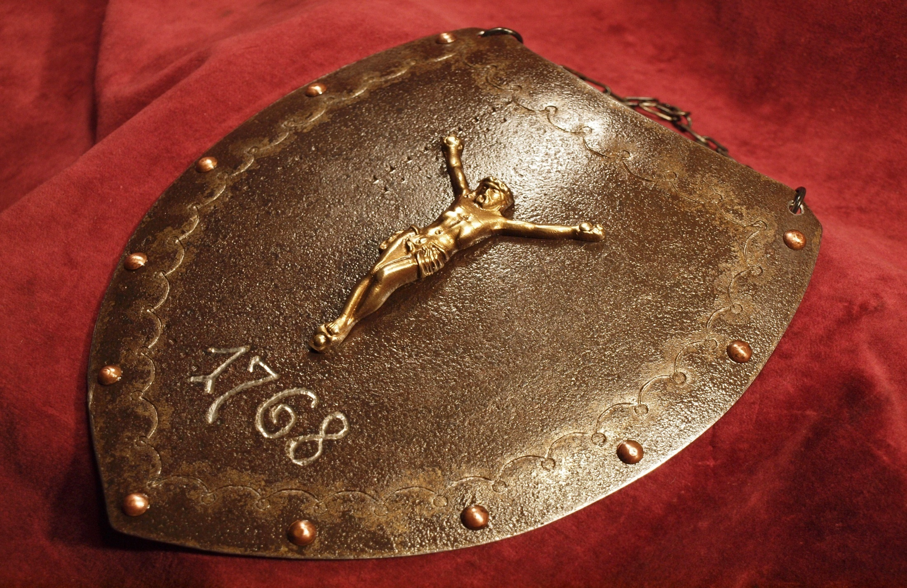
Ryngraf Konfederatów Barskich z pasyjką.

Slide 25
W obrazie Jasnogórskim cały naród czci Najświętszą Maryję Pannę jako swoją Matkę i Królową

Slide 26
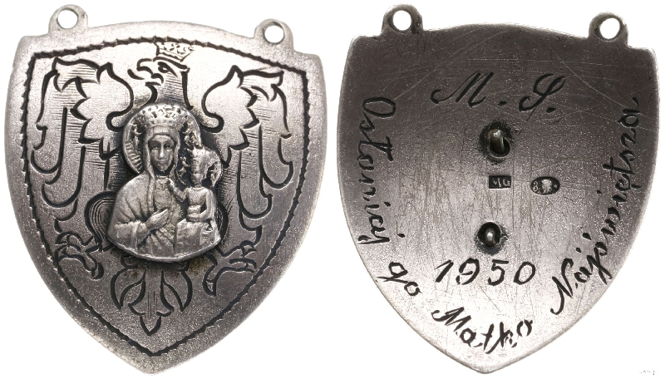
Awers i rewers ryngrafu. Dar matki lub żony z prośbą o opiekę Matki Bożej.

Slide 27
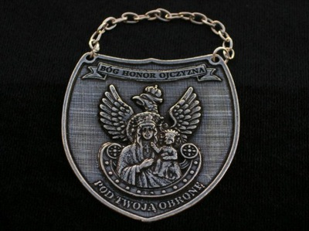

Slide 28
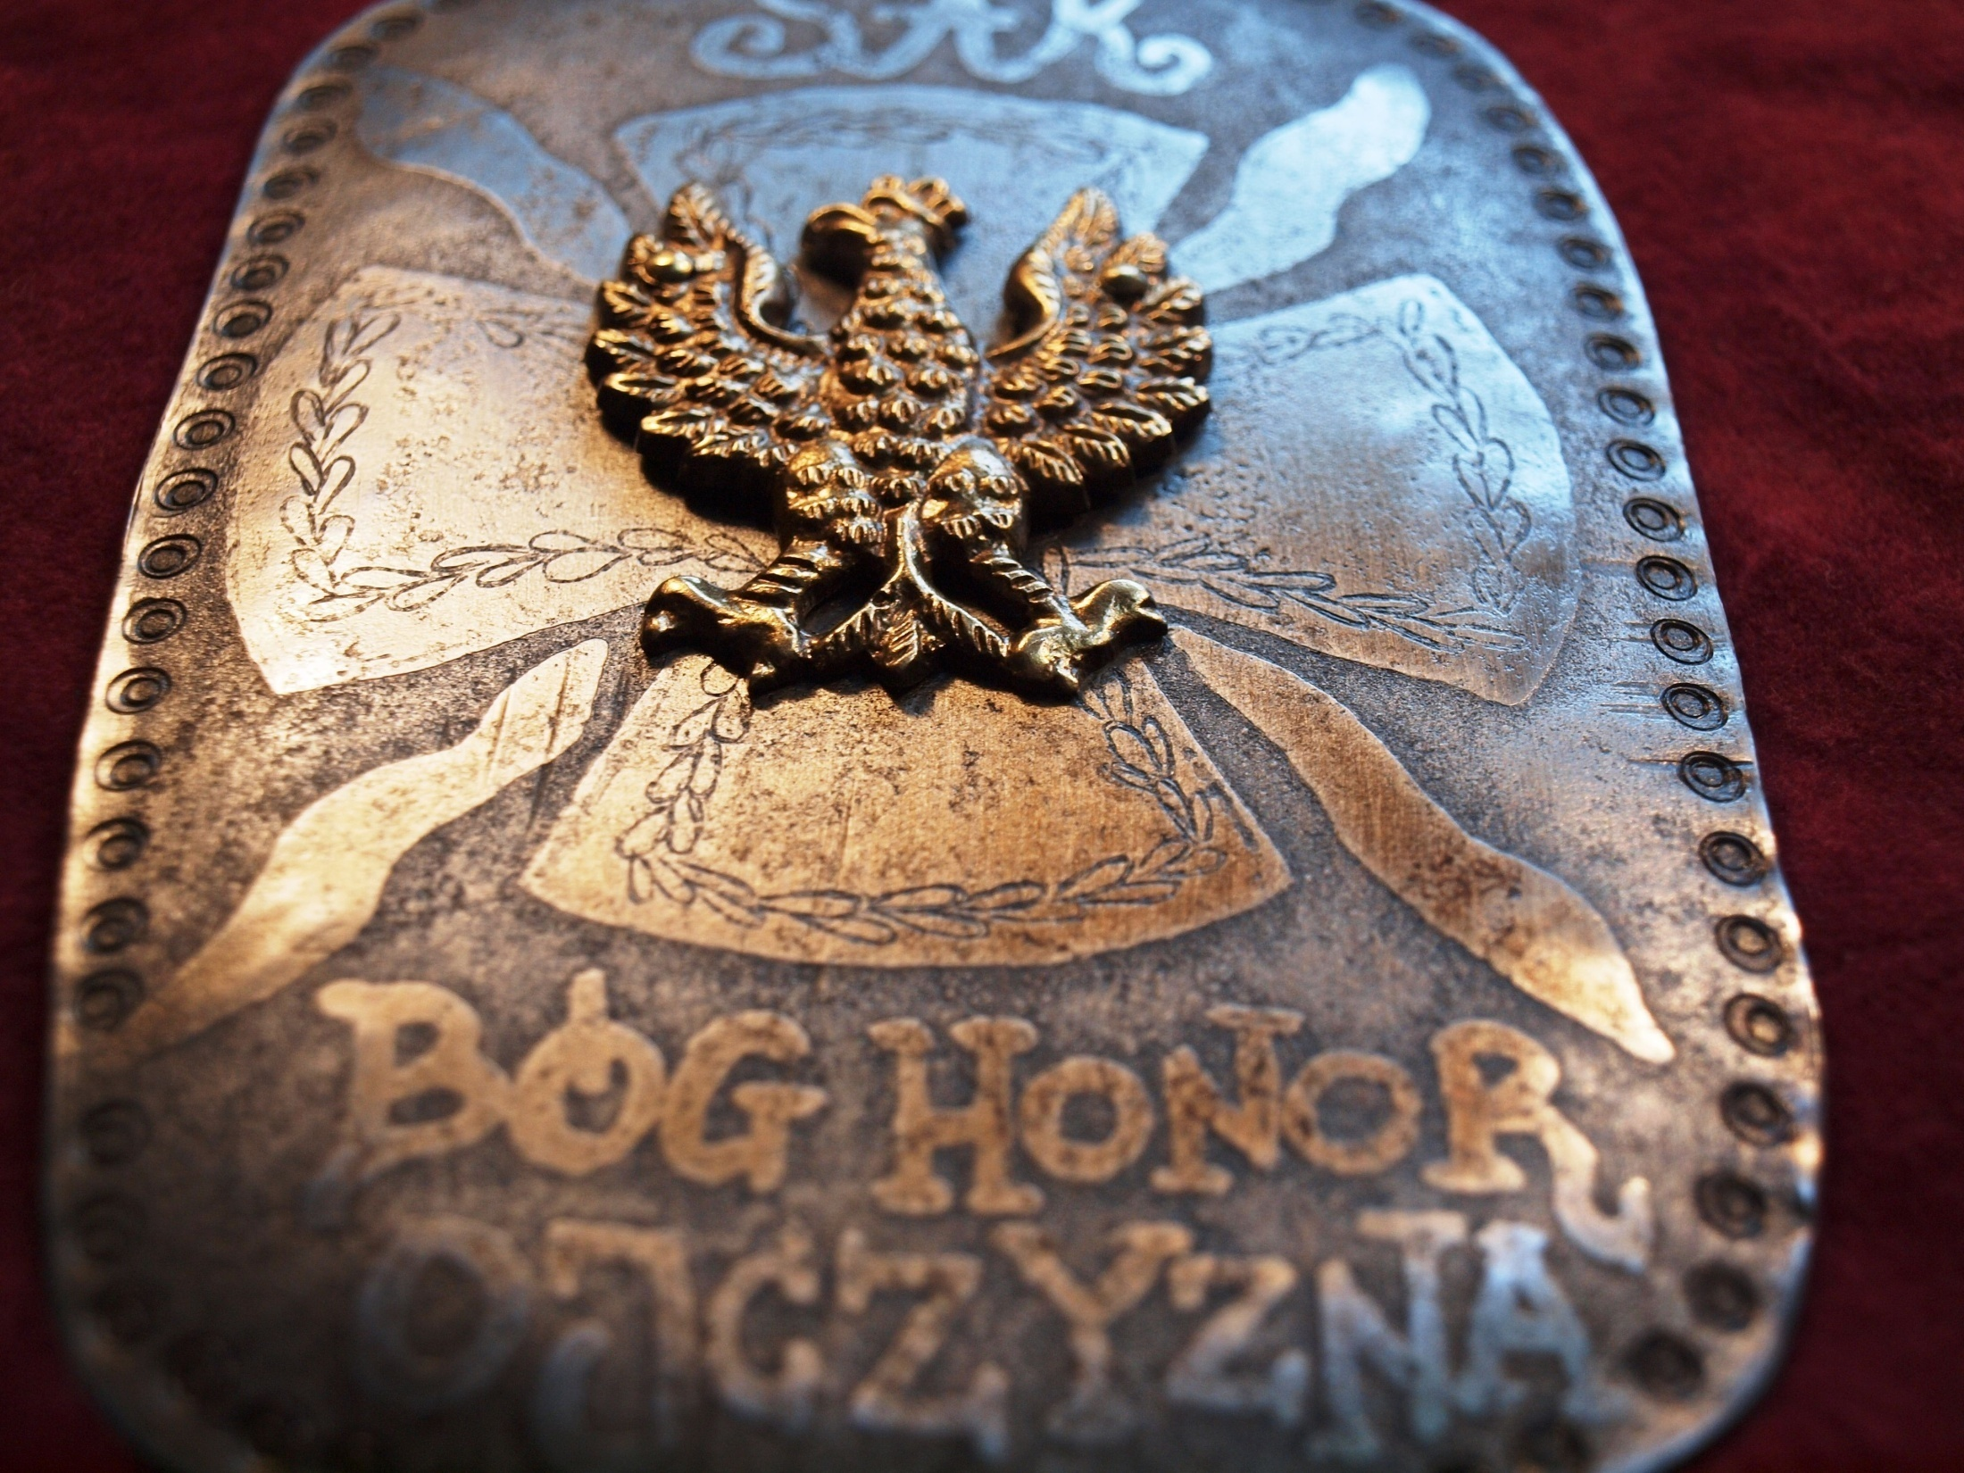

Slide 29
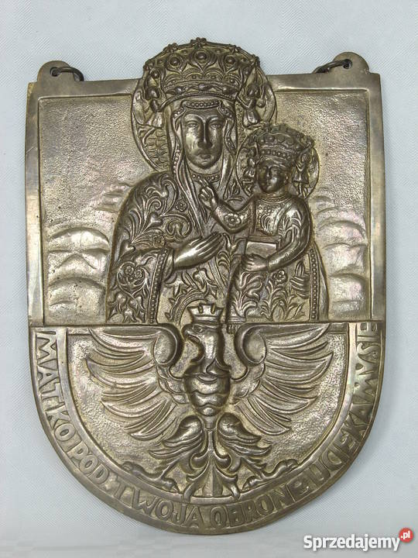
Wizerunek jest określony jako HODEGETRIA.
Matka Zbawiciela „wskazuje drogę”
pokazując ręką Odkupiciela.

Slide 30
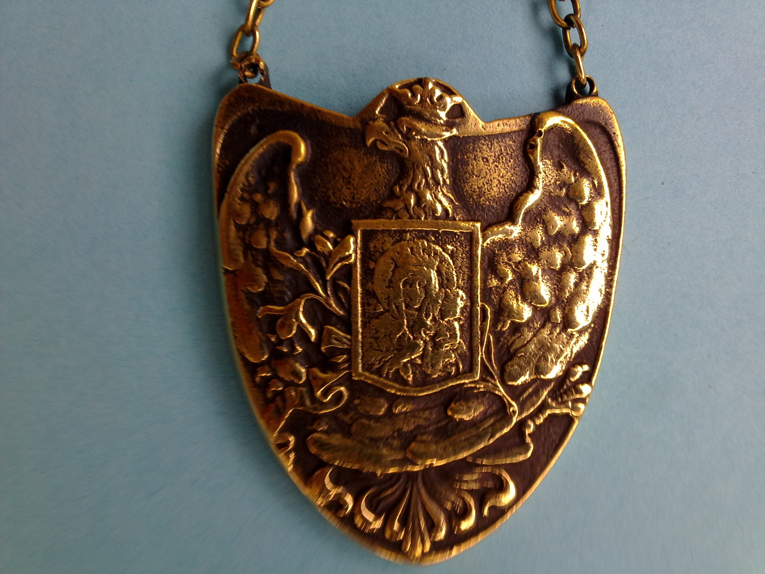

Slide 31
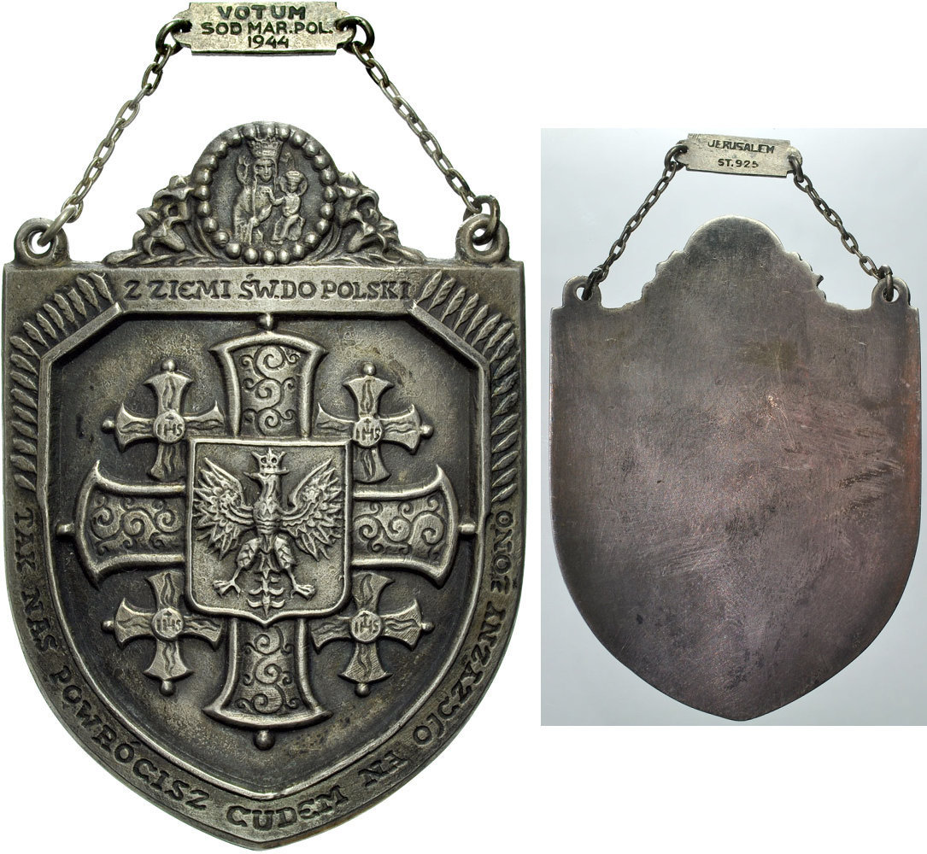

Slide 32
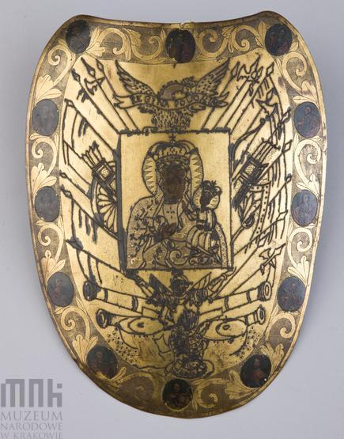
Matka Boża jest nazwana Hetmanką Narodu Polskiego

Slide 33
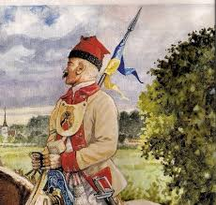

Slide 34
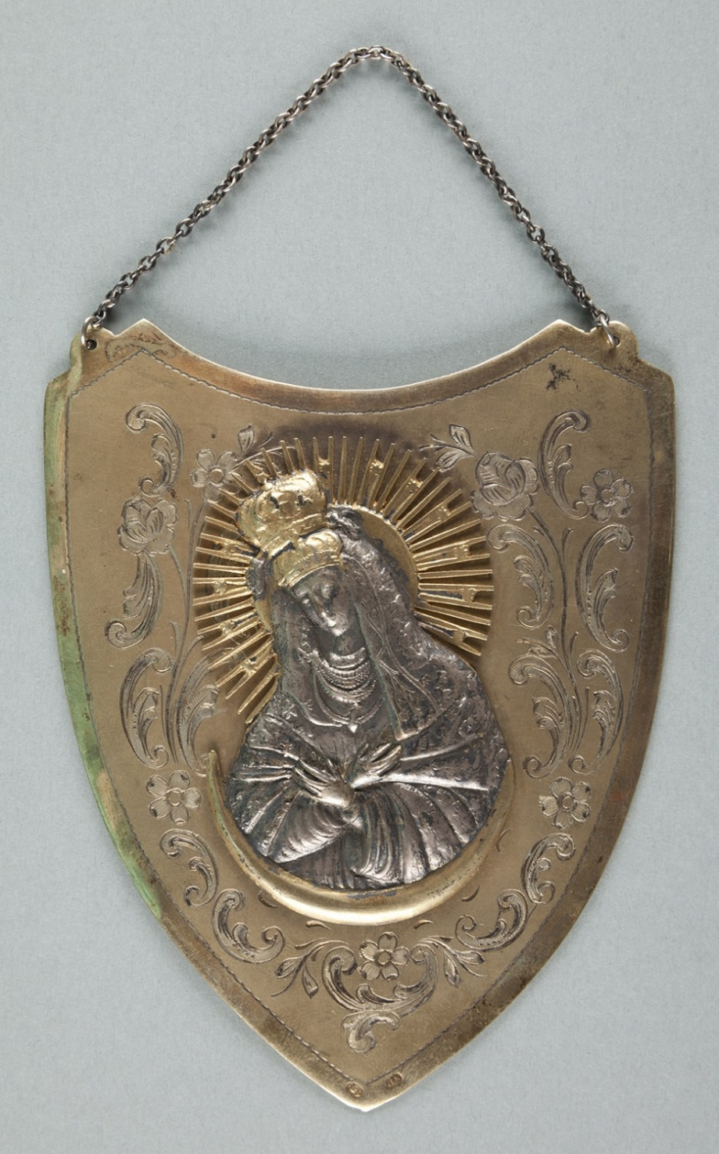
Ryngraf z wizerunkiem Matki Bożej Ostrobramskiej

Slide 35
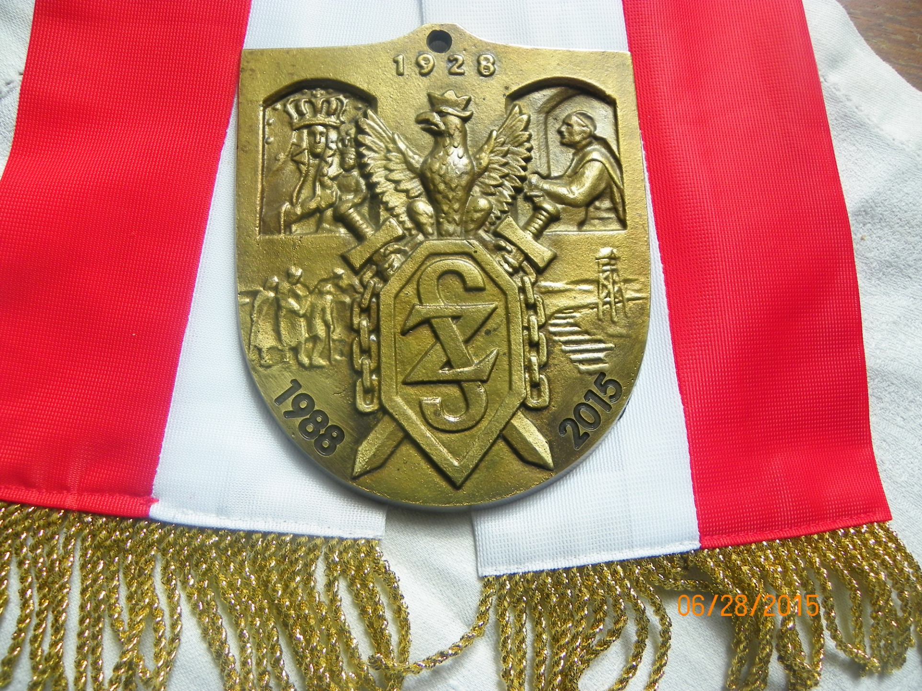
Ryngraf upamiętniający zesłańców syberyjskich

Slide 36
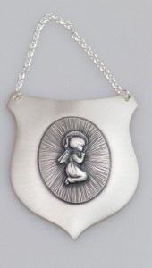
"Aniele Boży, mój opiekunie, dobroć Niebieskiego Ojca powierzyła mnie Tobie, oświecaj, chroń, kieruj mną. Amen."
Tradycyjnie wybierany medalion na pamiątkę Chrztu Świętego z możliwością dedykacji.

Slide 37
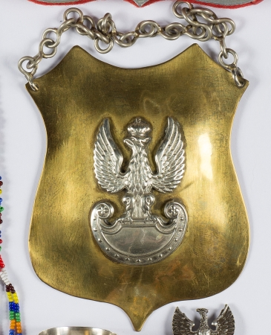
Ryngraf patriotyczny wręczany podczas nadawania stopni oficerskich polskim żołnierzom.

Slide 38
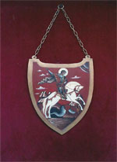
Ryngraf świętego Jerzego patrona żołnierzy

Slide 39
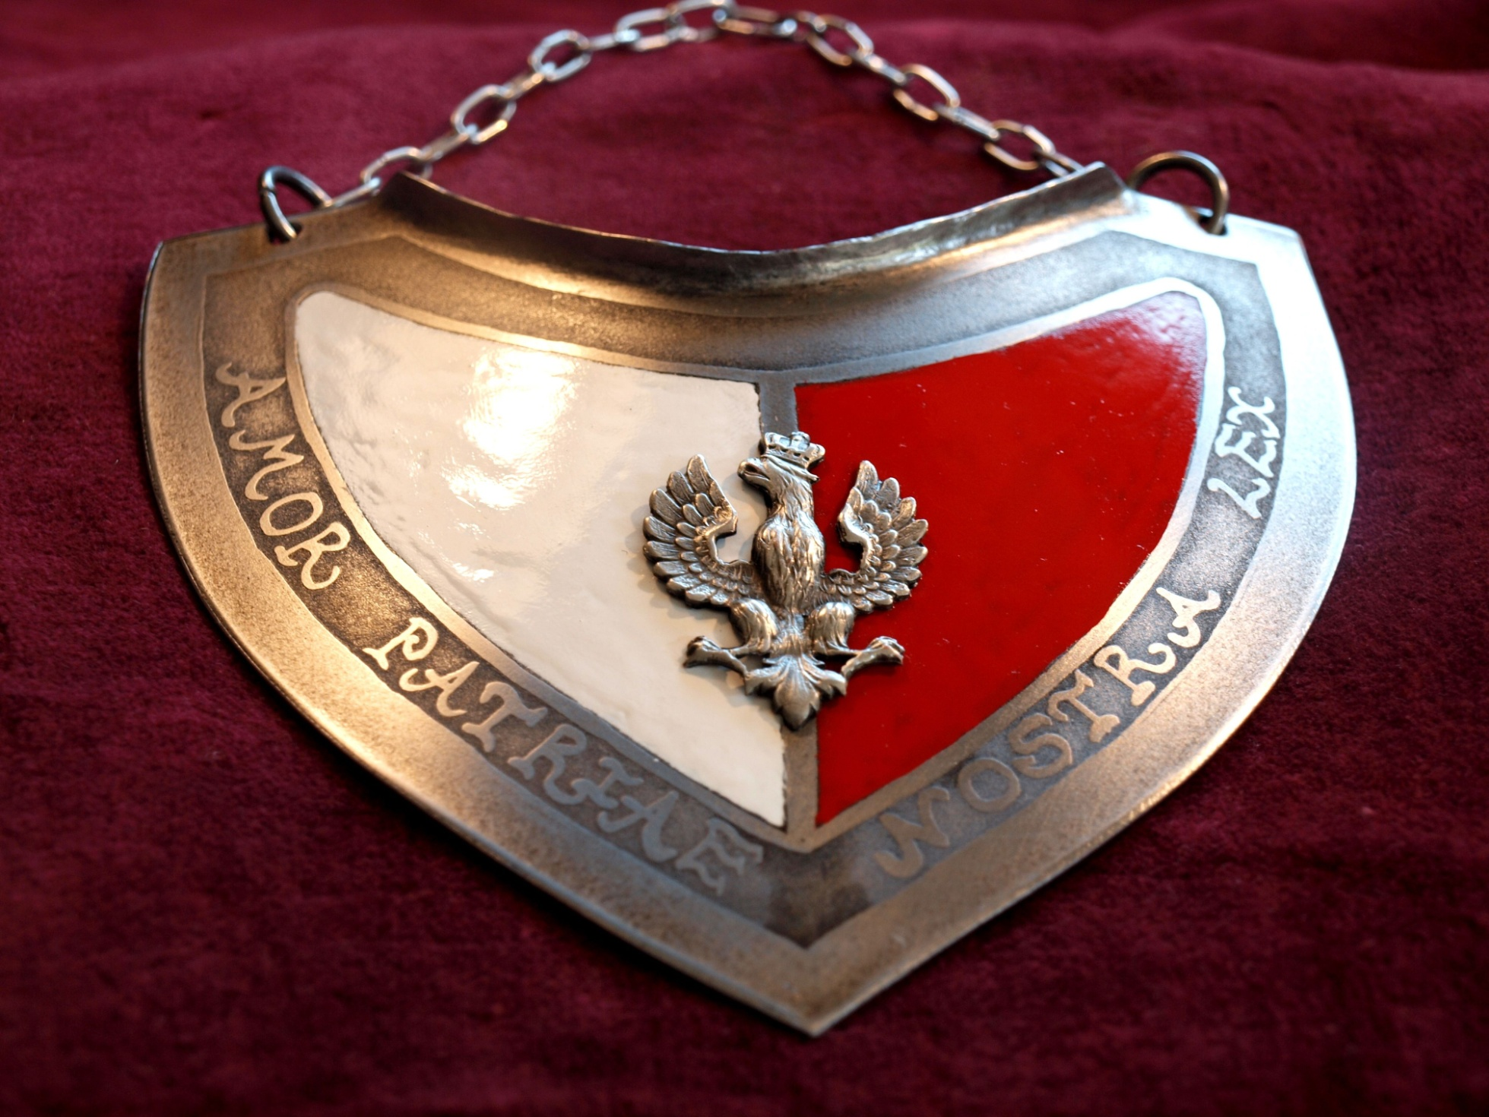
Łaciński napis: „Miłość ojczyzny największym prawem”.

Slide 40
